Slide 2
Quels sont les objets préférés des ados ?
Fabienne Gallon, Céline Himber
Inquadra il QR code e accedi alle risorse digitali
Unité 1
Per il docente
Le attività da svolgere in classe con i materiali presentati in queste diapositive sono illustrate alle pagine 88-97 del volume Guide pédagogique

Slide 3
Osserva l’immagine. Che cosa vedi?
Ascolta il dialogo. Chi parla? Che cosa unisce le tre persone?

Slide 4
Ascolta nuovamente il dialogo e svolgi le attività:
a pagina 24 (vol. 1)
a pagina 26 (vol. Compact)

Slide 5
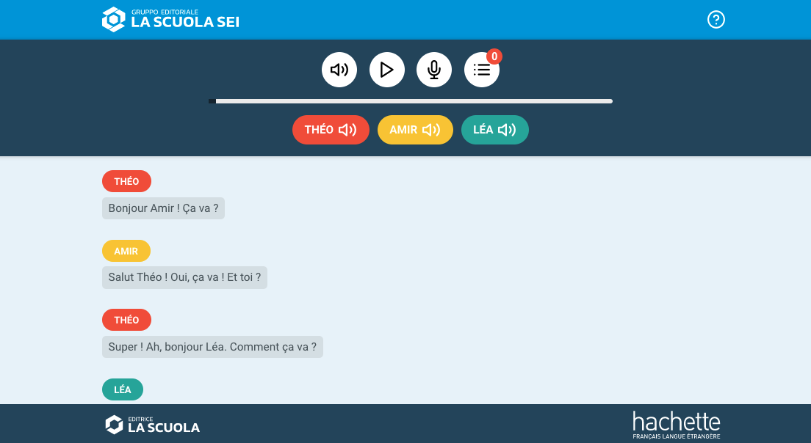
Ascolta e ripeti in modalità «karaoke»

Slide 6
Osserva l’immagine. Che cosa vedi?

Slide 7
Guarda il video e svolgi le attività:
a pagina 25 (vol. 1)
a pagina 27 (vol. Compact)

Slide 8
Osserva l’immagine. Che cosa vedi?

Slide 9
Leggi il testo di questa pagina web. Che cosa significa « Je vote »?
Svolgi le attività:
a pagina 26 (vol. 1)
a pagina 28 (vol. Compact)

Slide 10
Qu’est-ce que c’est ?

Slide 11
Osserva la foto misteriosa e svolgi le attività:
a pagina 27 (vol. 1)
a pagina 29 (vol. Compact)

Slide 12
Leggi, ascolta e svolgi le attività alle pagine:
28-30 (vol. 1)
30-32 (vol. Compact)

Slide 13
Giochiamo con il lessico!
Ascolta la frase e prova a rispondere alla domanda

Slide 14
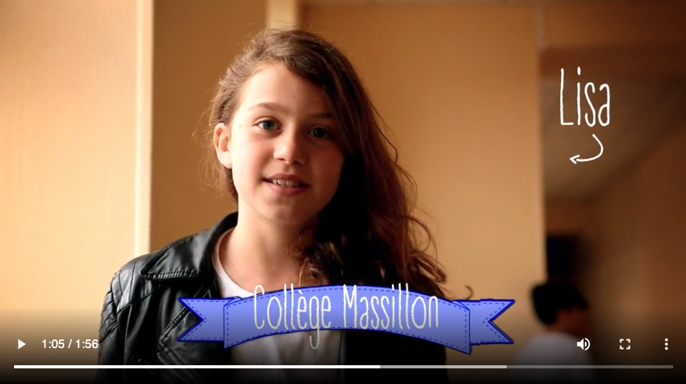
► Vidéo Plus – Bonjour !
Guarda il video e svolgi le attività della scheda Bonjour ! nel volume Vidéo plus

Slide 15
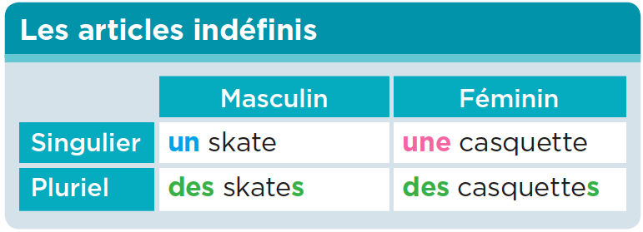
Osserva, poi svolgi gli esercizi 1 e 2, a pagina:
31 (vol. 1)
33 (vol. Compact)

Slide 16
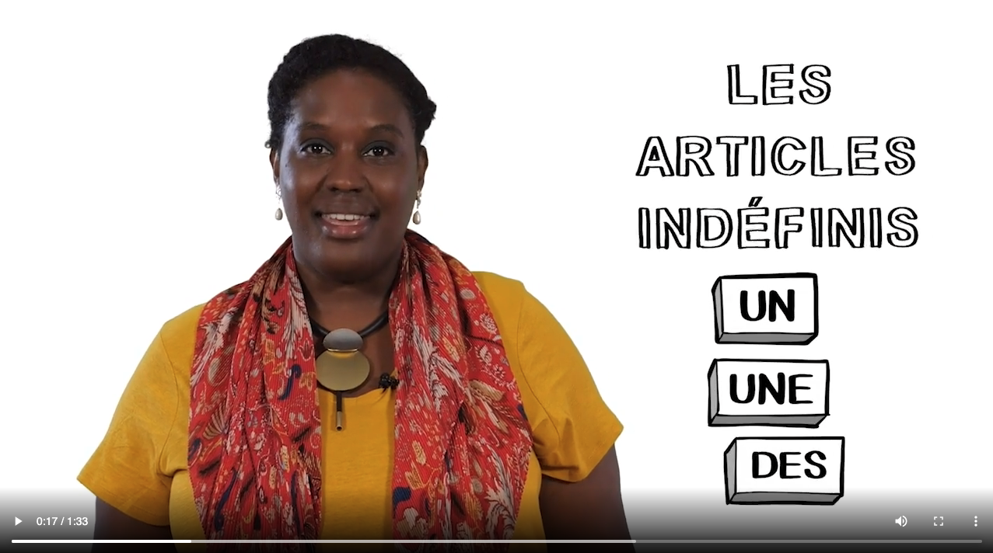
► Grammaire facile
Guarda il video

Slide 17
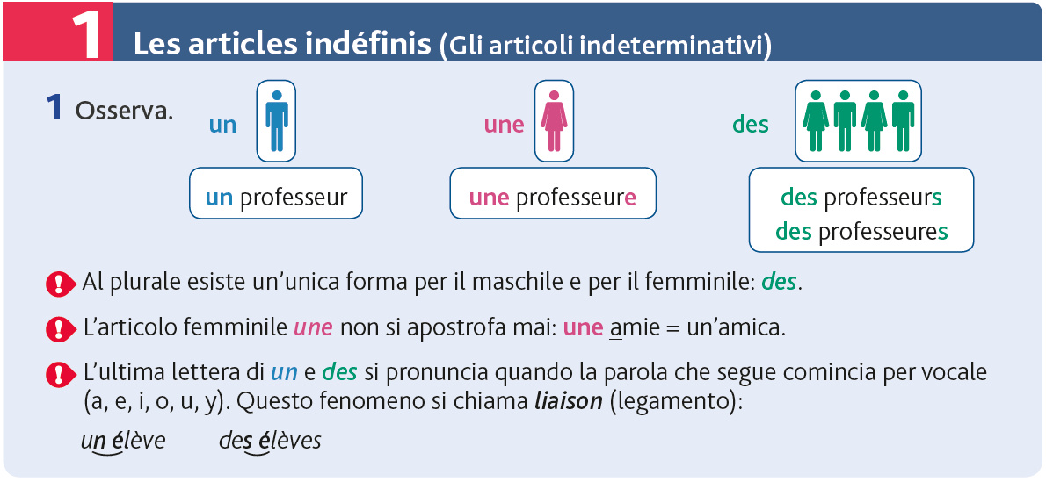
Come si scrive, come si dice
Osserva, poi svolgi gli esercizi 2 e 3, a pagina 6 del volume Grammaire intégrale

Slide 18
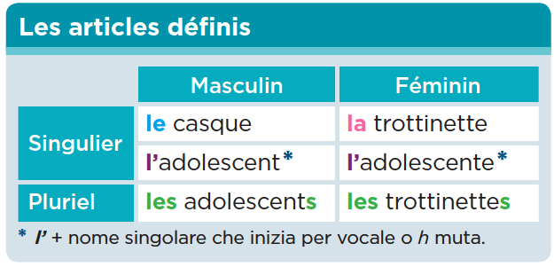
Osserva, poi svolgi gli esercizi 3 e 4, a pagina:
31 (vol. 1)
33 (vol. Compact)

Slide 19
Come si scrive, come si dice
Osserva, poi svolgi gli esercizi 2 e 3, a pagina 7 del volume Grammaire intégrale

Slide 20
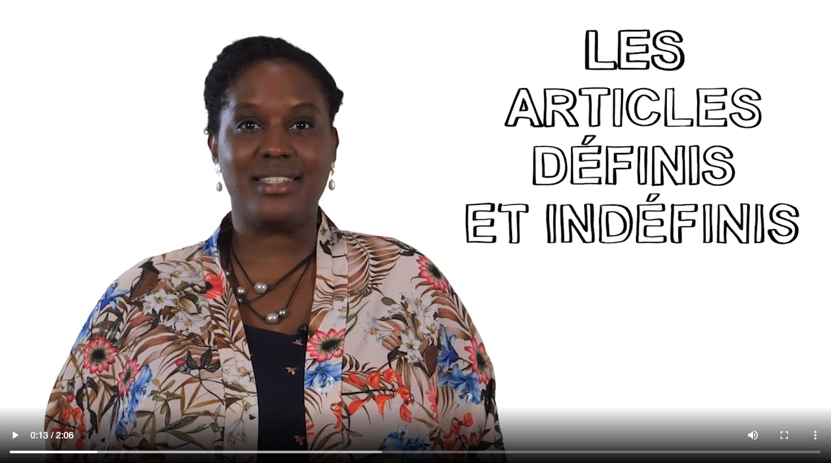
► Grammaire facile
Guarda il video

Slide 21
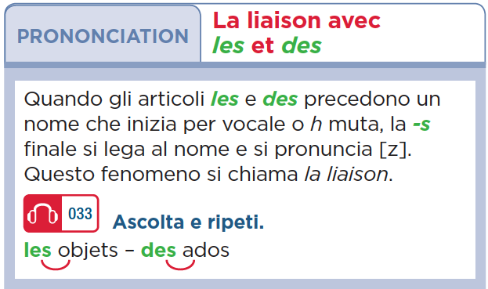
Ascolta e ripeti

Slide 22
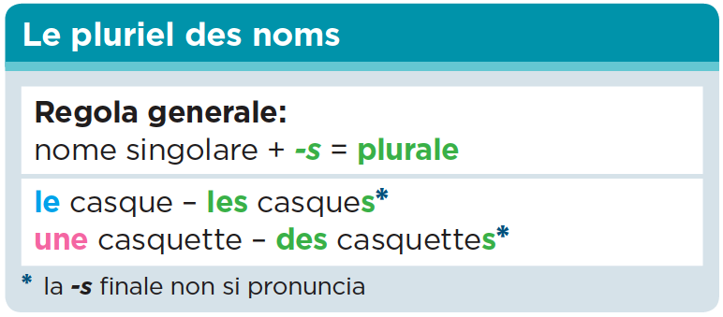
Osserva, poi svolgi gli esercizi 9 e 10, a pagina:
32 (vol. 1)
34 (vol. Compact)

Slide 23
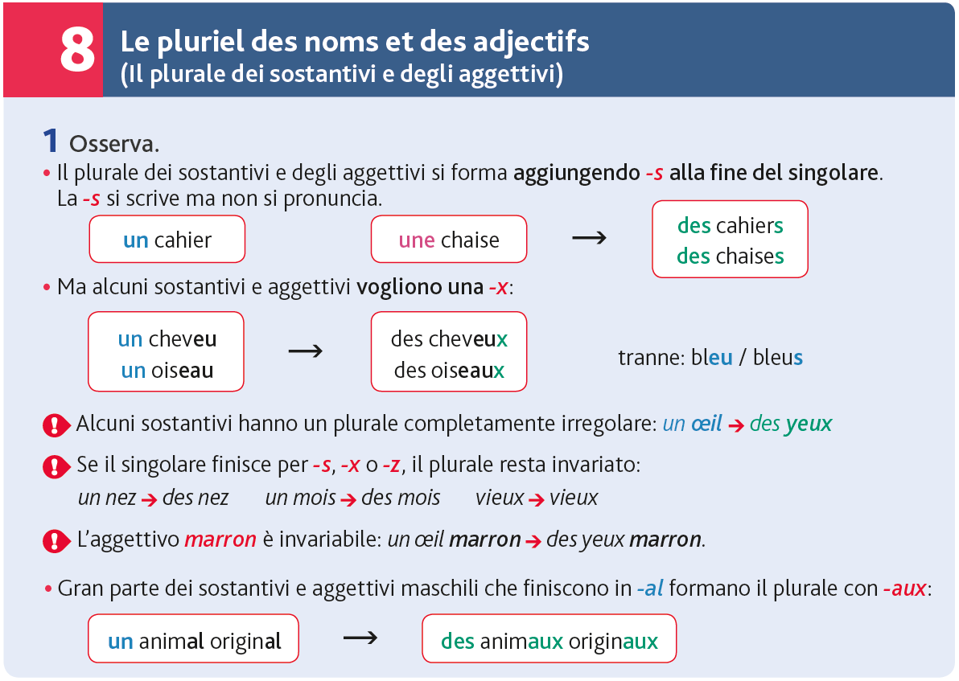
Come si scrive, come si dice
Osserva, poi svolgi gli esercizi 2 e 3, a pagina 13 del volume Grammaire intégrale

Slide 24
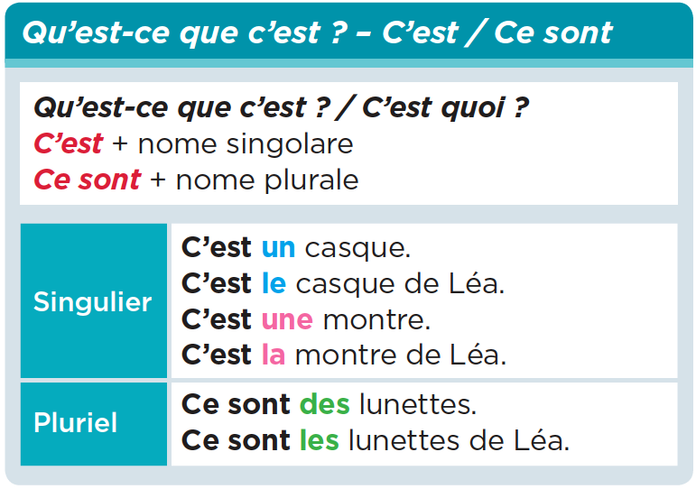
Osserva, poi svolgi gli esercizi 11, 12 e 13, a pagina:
32 (vol. 1)
34 (vol. Compact)

Slide 25
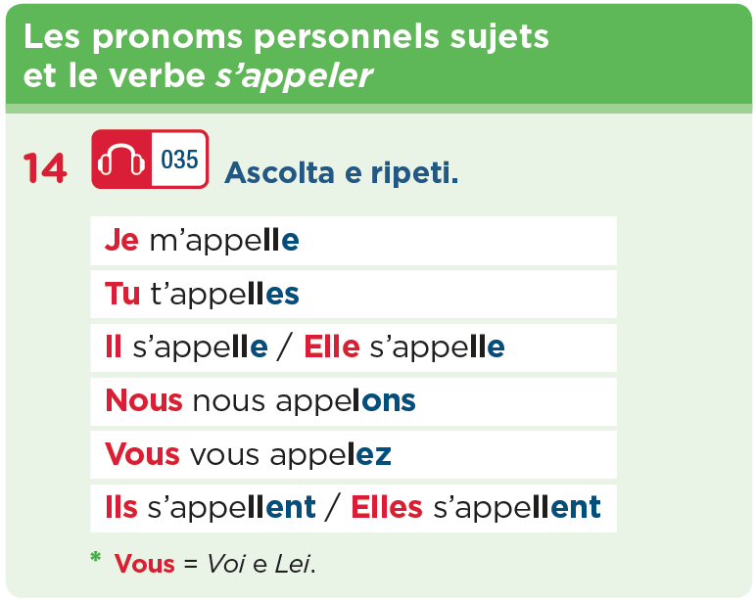

Slide 26
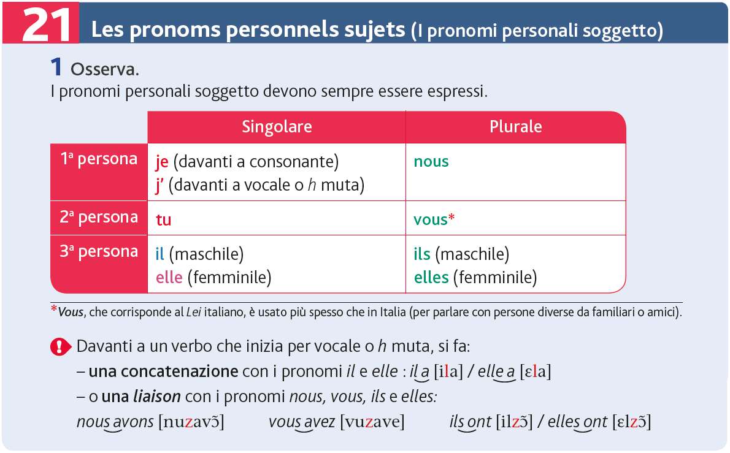
Come si scrive, come si dice
Osserva, poi svolgi gli esercizi 2 e 3, a pagina 26 del volume Grammaire intégrale

